Slide 1
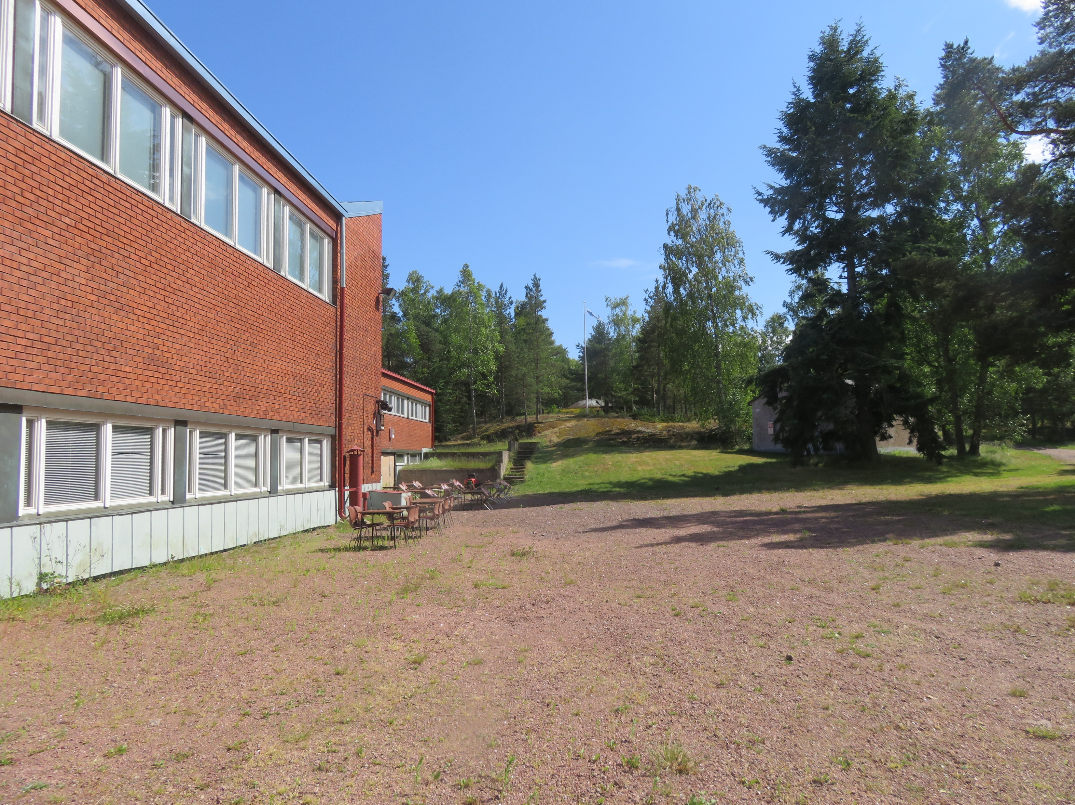
RT-Rautaa
Perinne- ja Historiapaja RT-Rautaa tulee tähän
kasarmirakennukseen.
Taustalla on lipputanko ja lähitykki.

Slide 2
Tuolla on suuri ja mahtava Suursaari Takanamme Ruotsinsalmi
Toimimme siellä missä historia tapahtui

Slide 3
Merellistä eksotiikkaa
Luonnonkaunis Rankin linnakesaari tarjoaa erinomaiset puitteet yksityisten ja ryhmien päiväretkille ja vaikka kolmen päivän kansainvälisille seminaareille.
Hotellimaisessa kasarmissa on luento-, majoitus-, ruokailu- ja illanviettotilat ja jopa palloilutilat noin sadan hengen ryhmille.
Majoitustilaa löytyy myös rivitaloasunnoista. Sotilaskoti-rakennuksessa toimii ravintola täysoikeuksin.
Ravintolan ja rantasaunan terasseilta aukeaa huikea näkymä auringonlaskuun yli historiallisten Ruotsinsalmen taistelujen ja merilinnoituksen maisemien.
>>> Tervetuloa <<<
>>> Katso rankki.fi <<<

